Slide 1
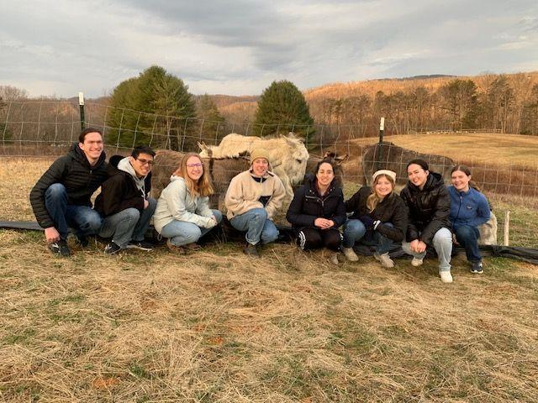
Bethlehem Farm, 2024

Slide 2
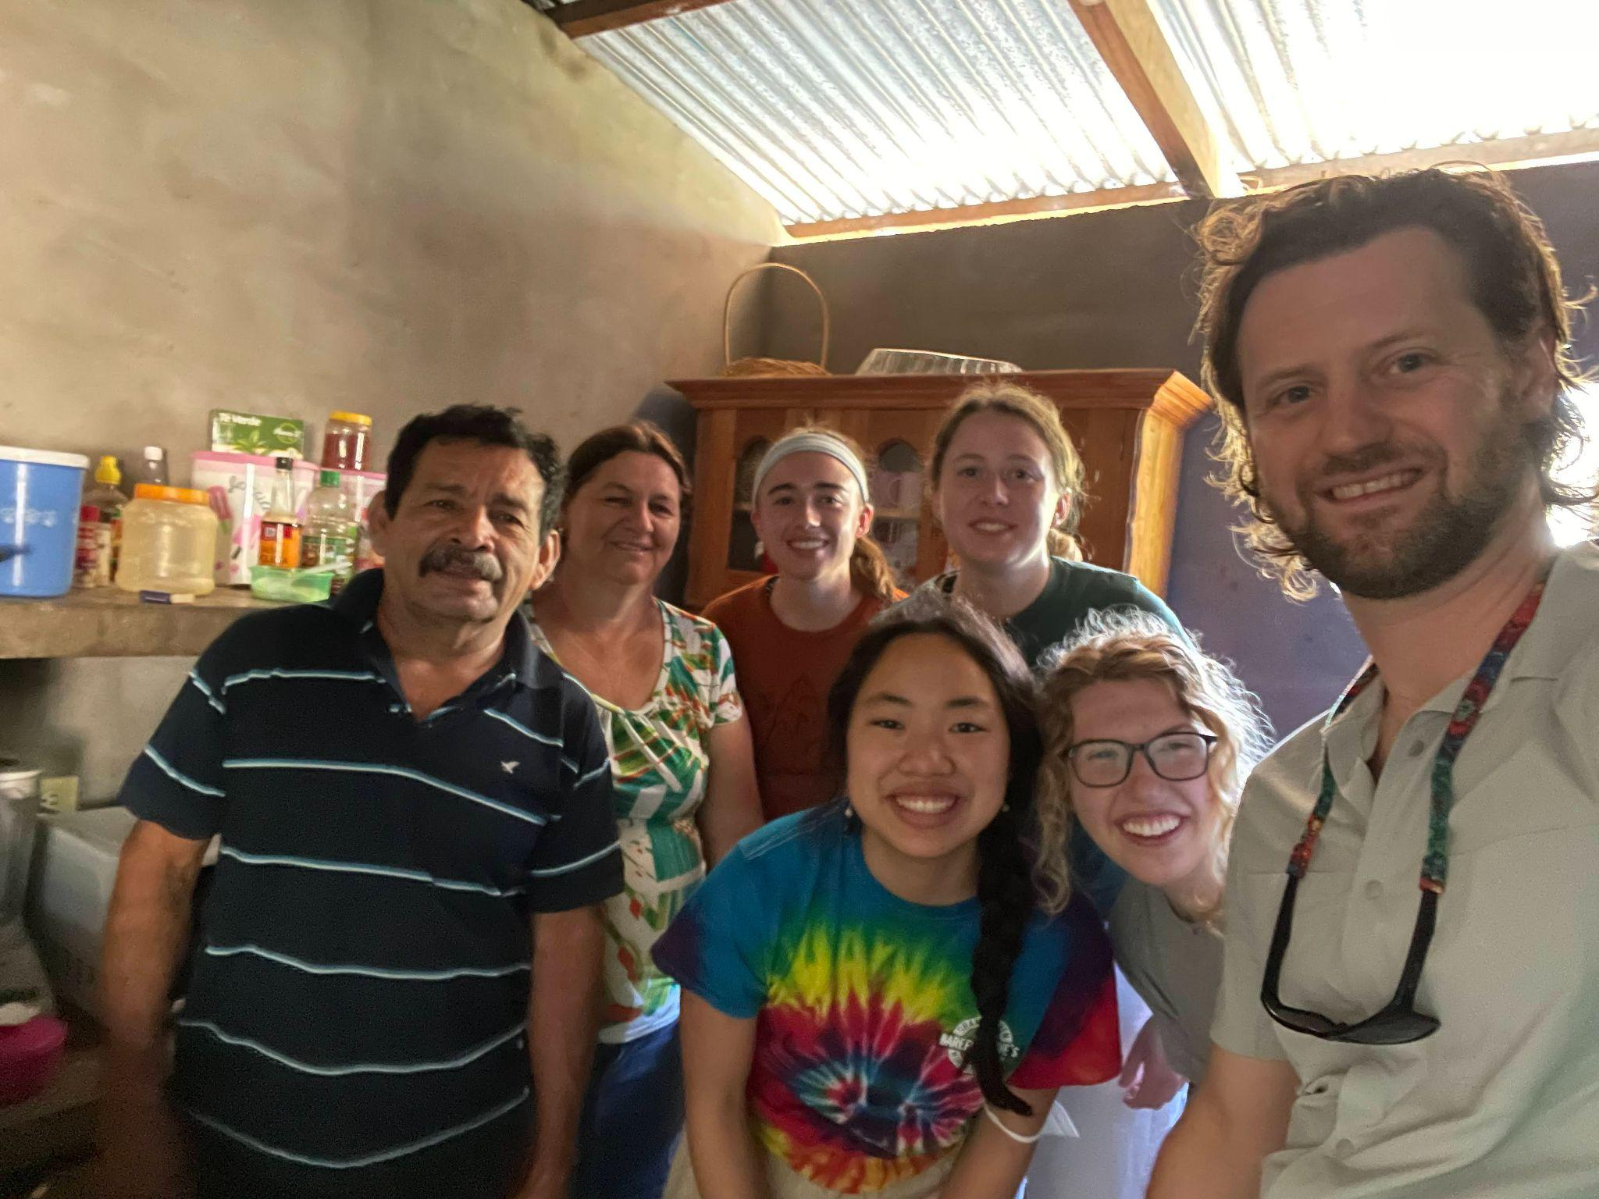
El Salvador, 2022

Slide 3
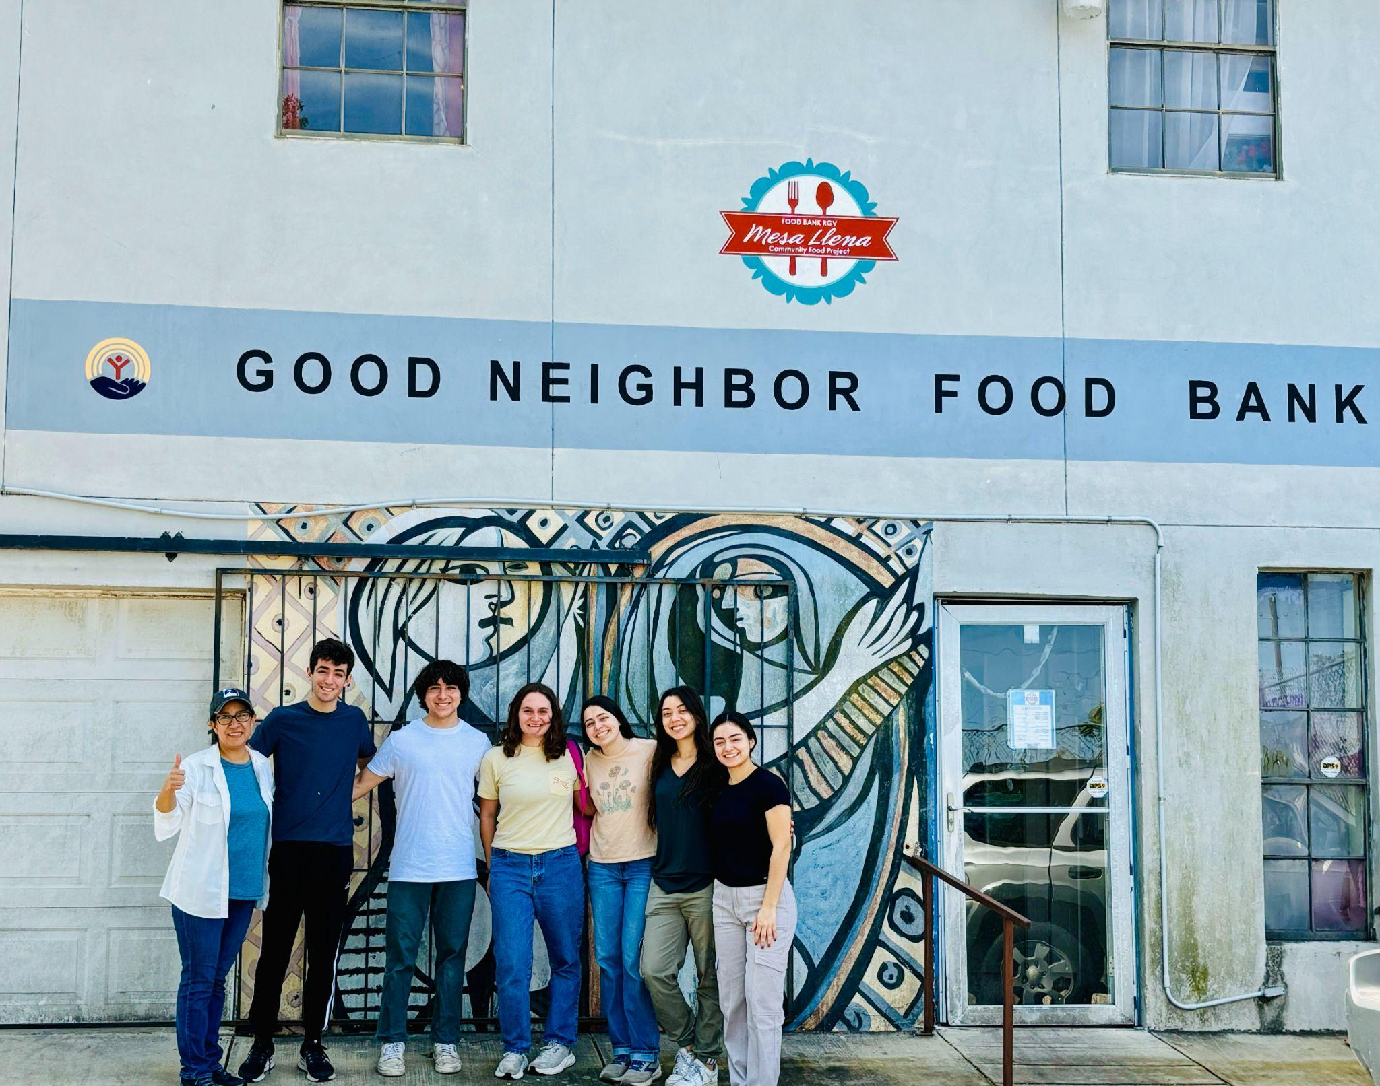
Brownsville, 2024

Slide 4
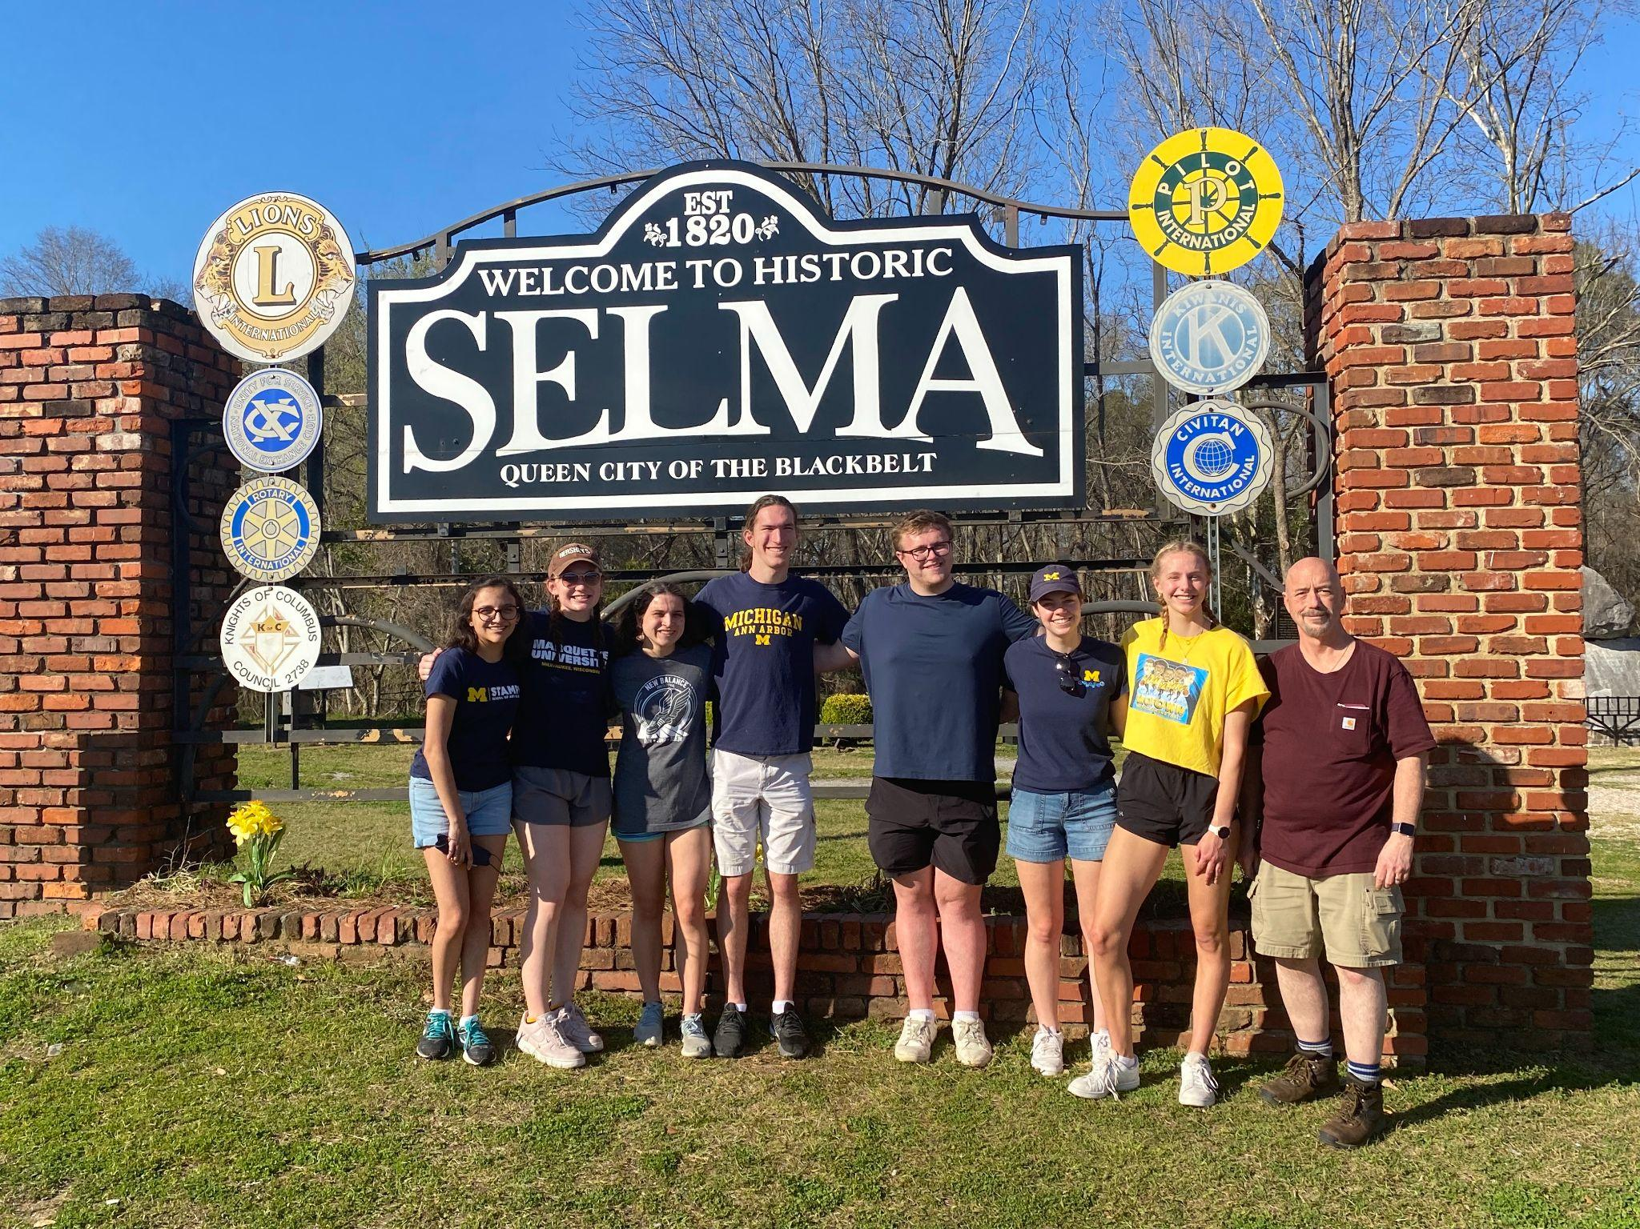
Selma, 2022

Slide 5
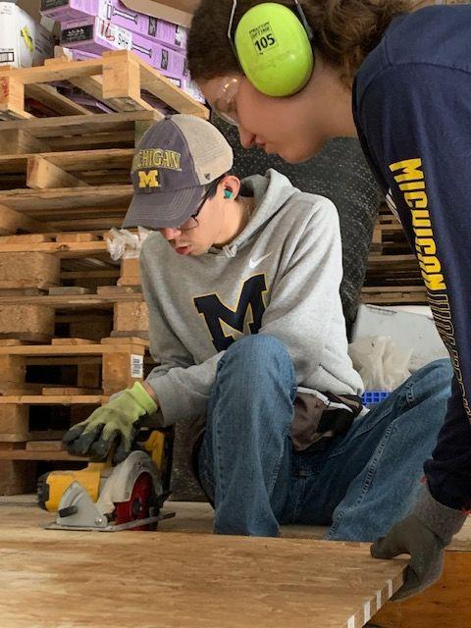
Bethlehem Farm, 2024

Slide 6
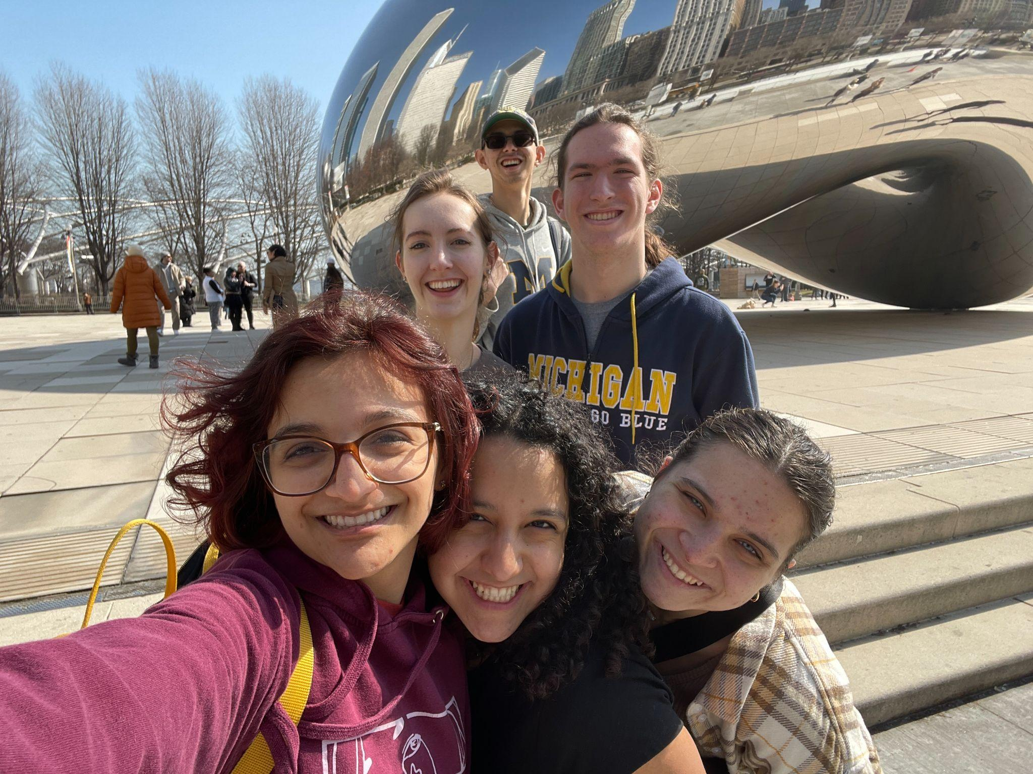
Chicago, 2023

Slide 7
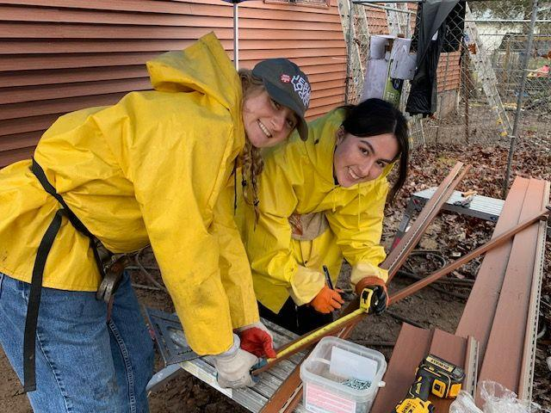
Bethlehem Farm, 2024

Slide 8
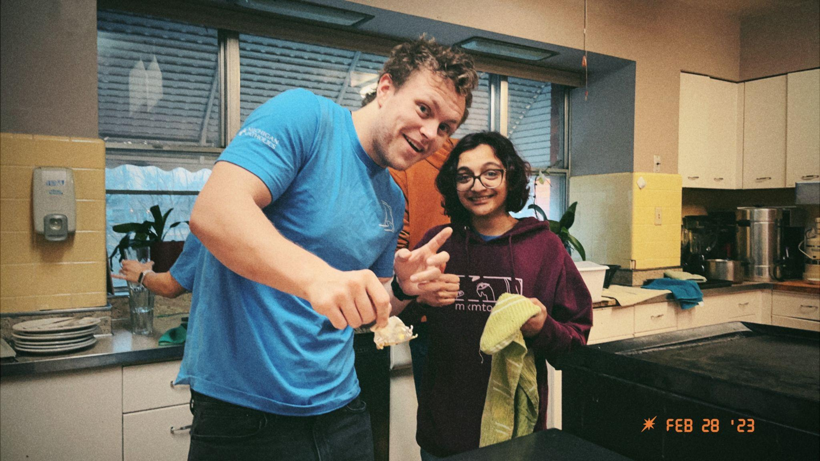
Chicago, 2023

Slide 9
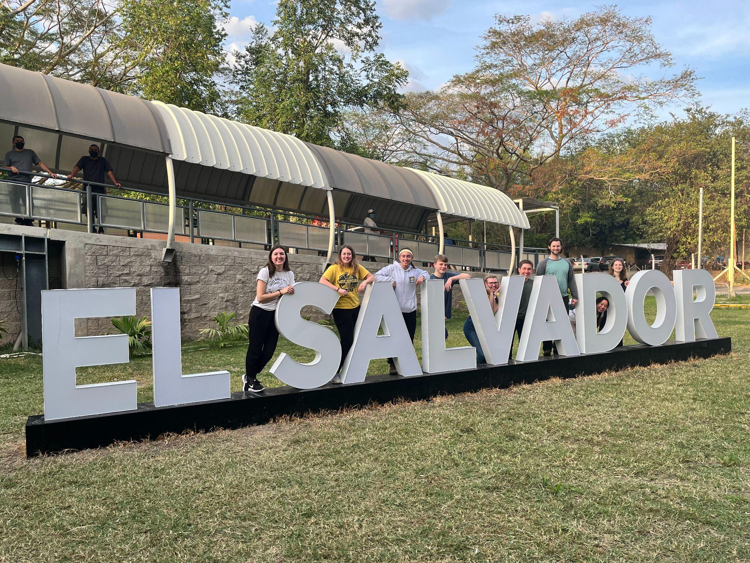
El Salvador, 2022

Slide 10
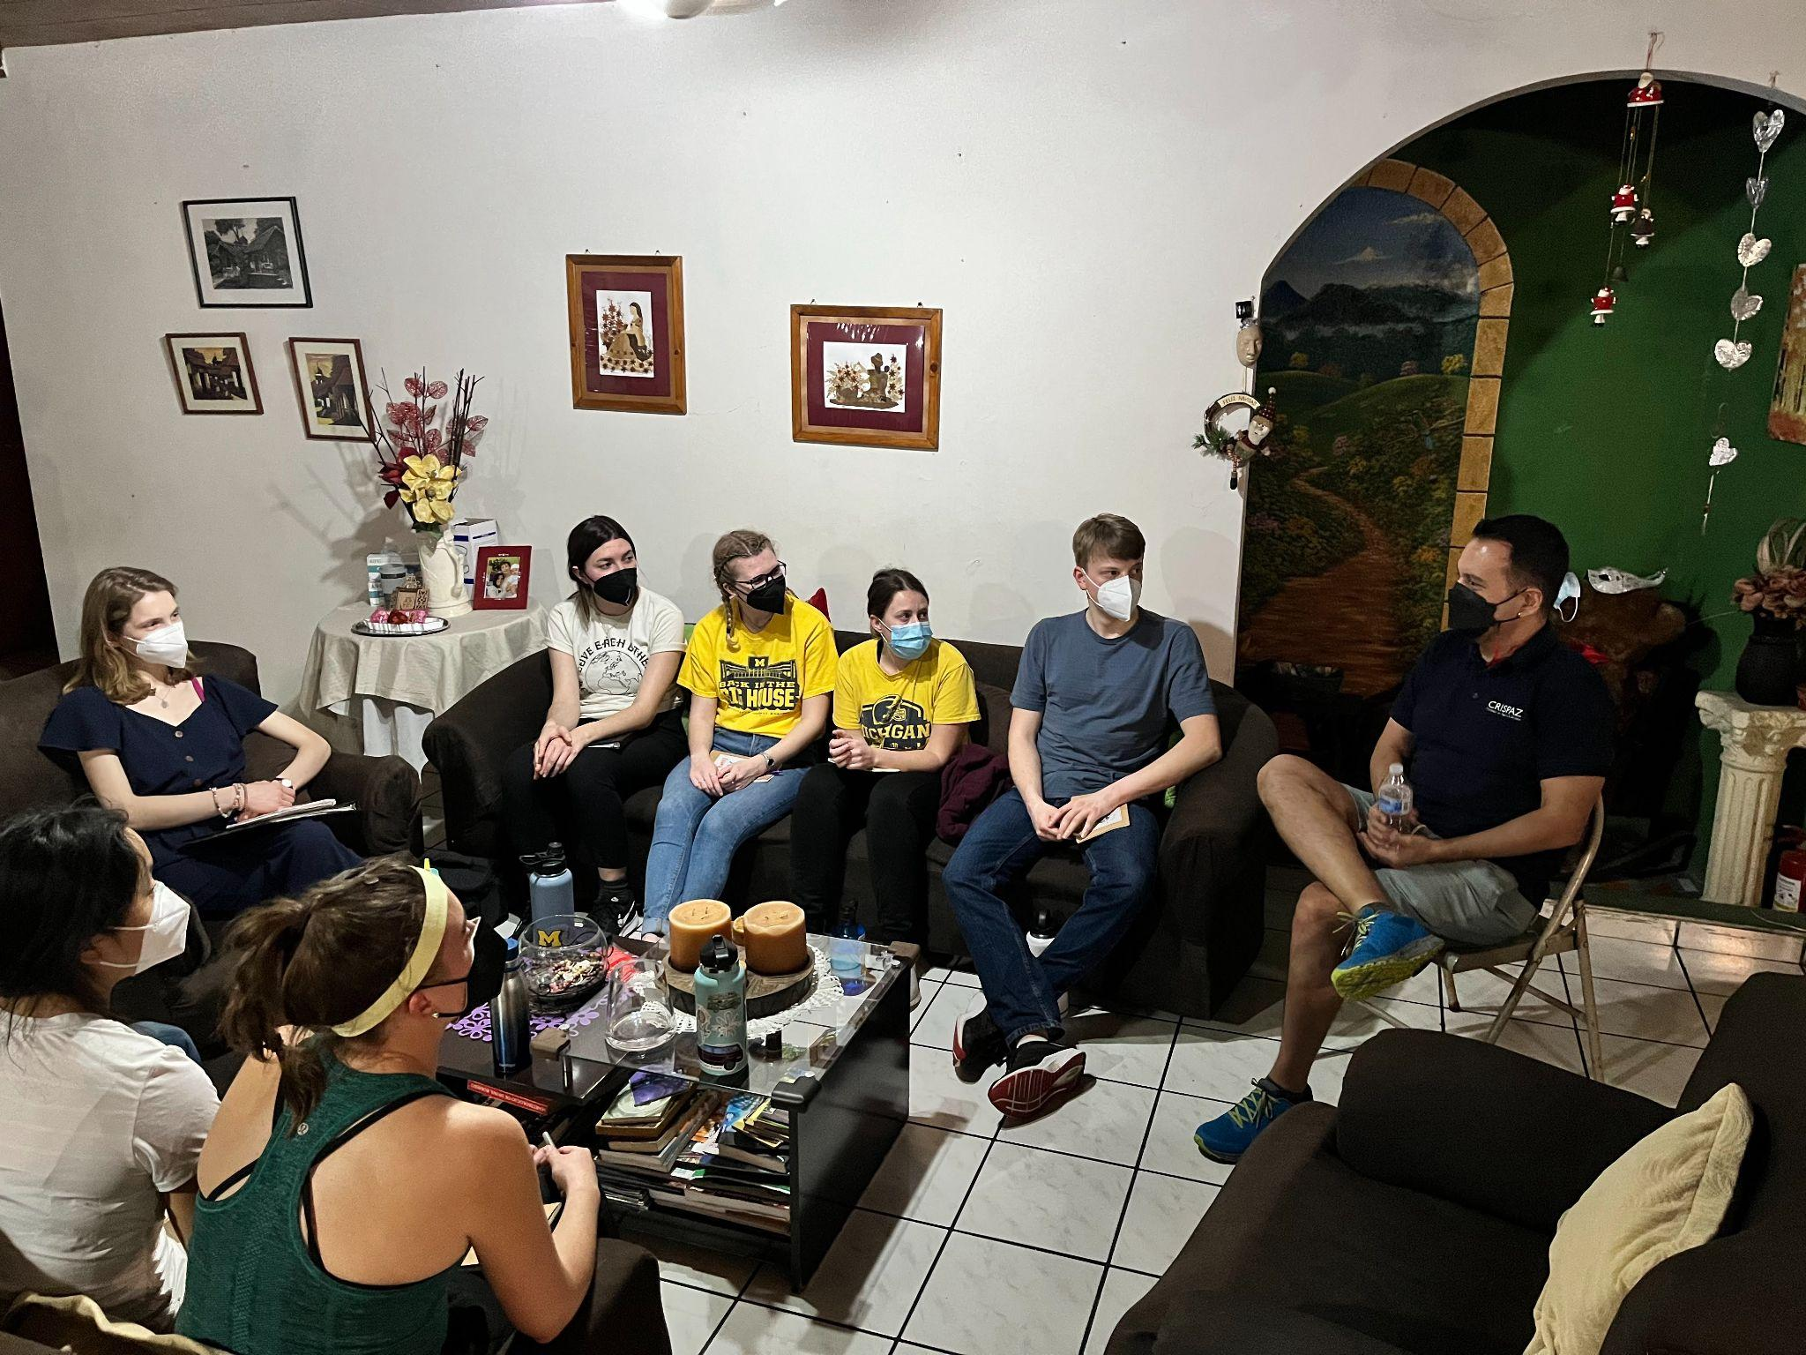
El Salvador, 2022

Slide 11
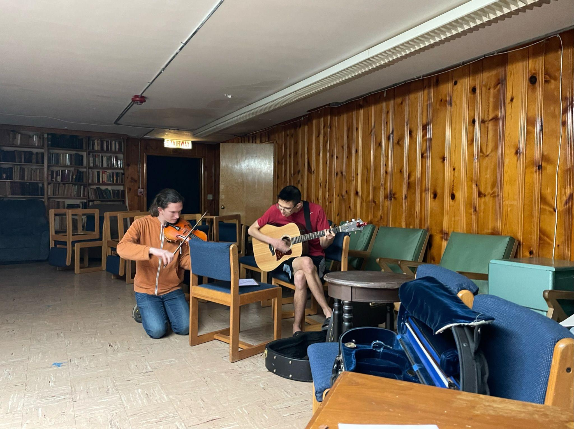
Chicago, 2023

Slide 12
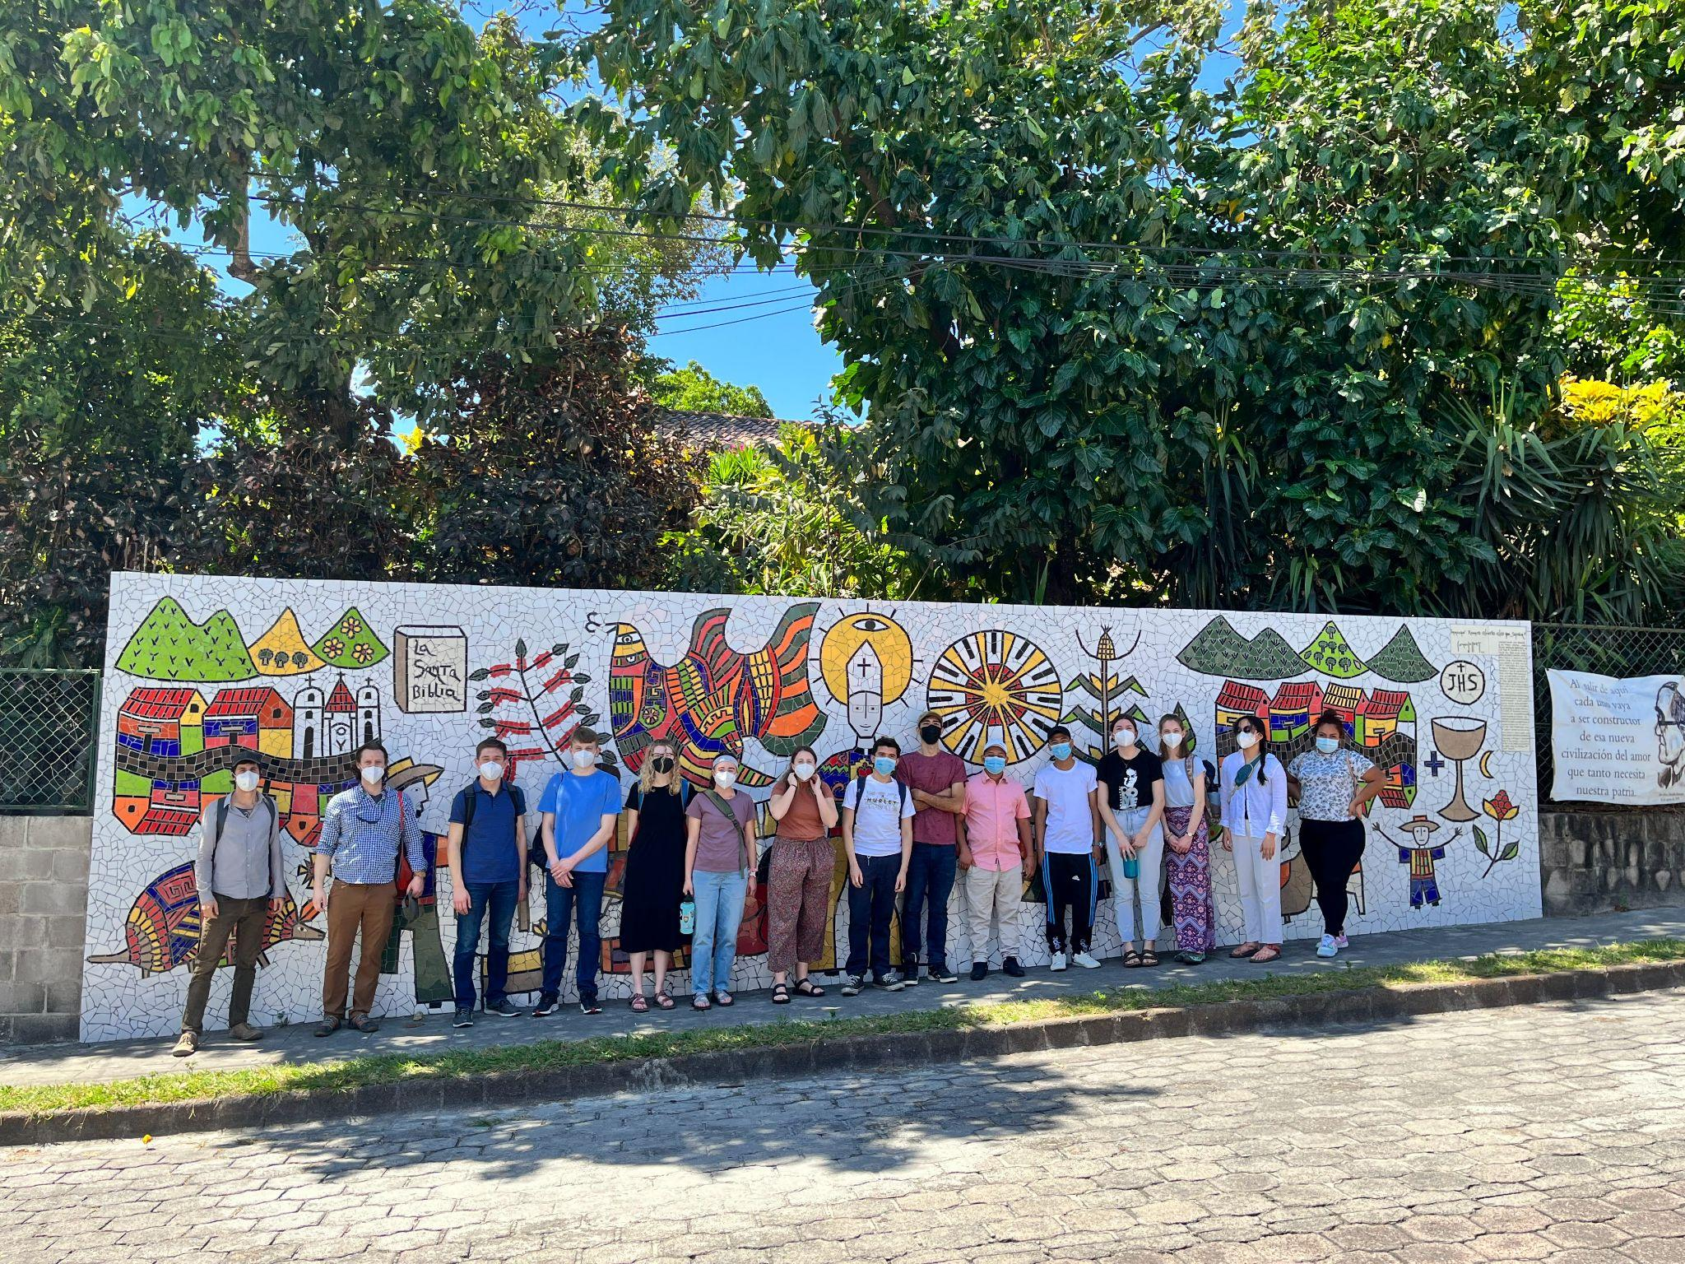
El Salvador, 2022

Slide 13
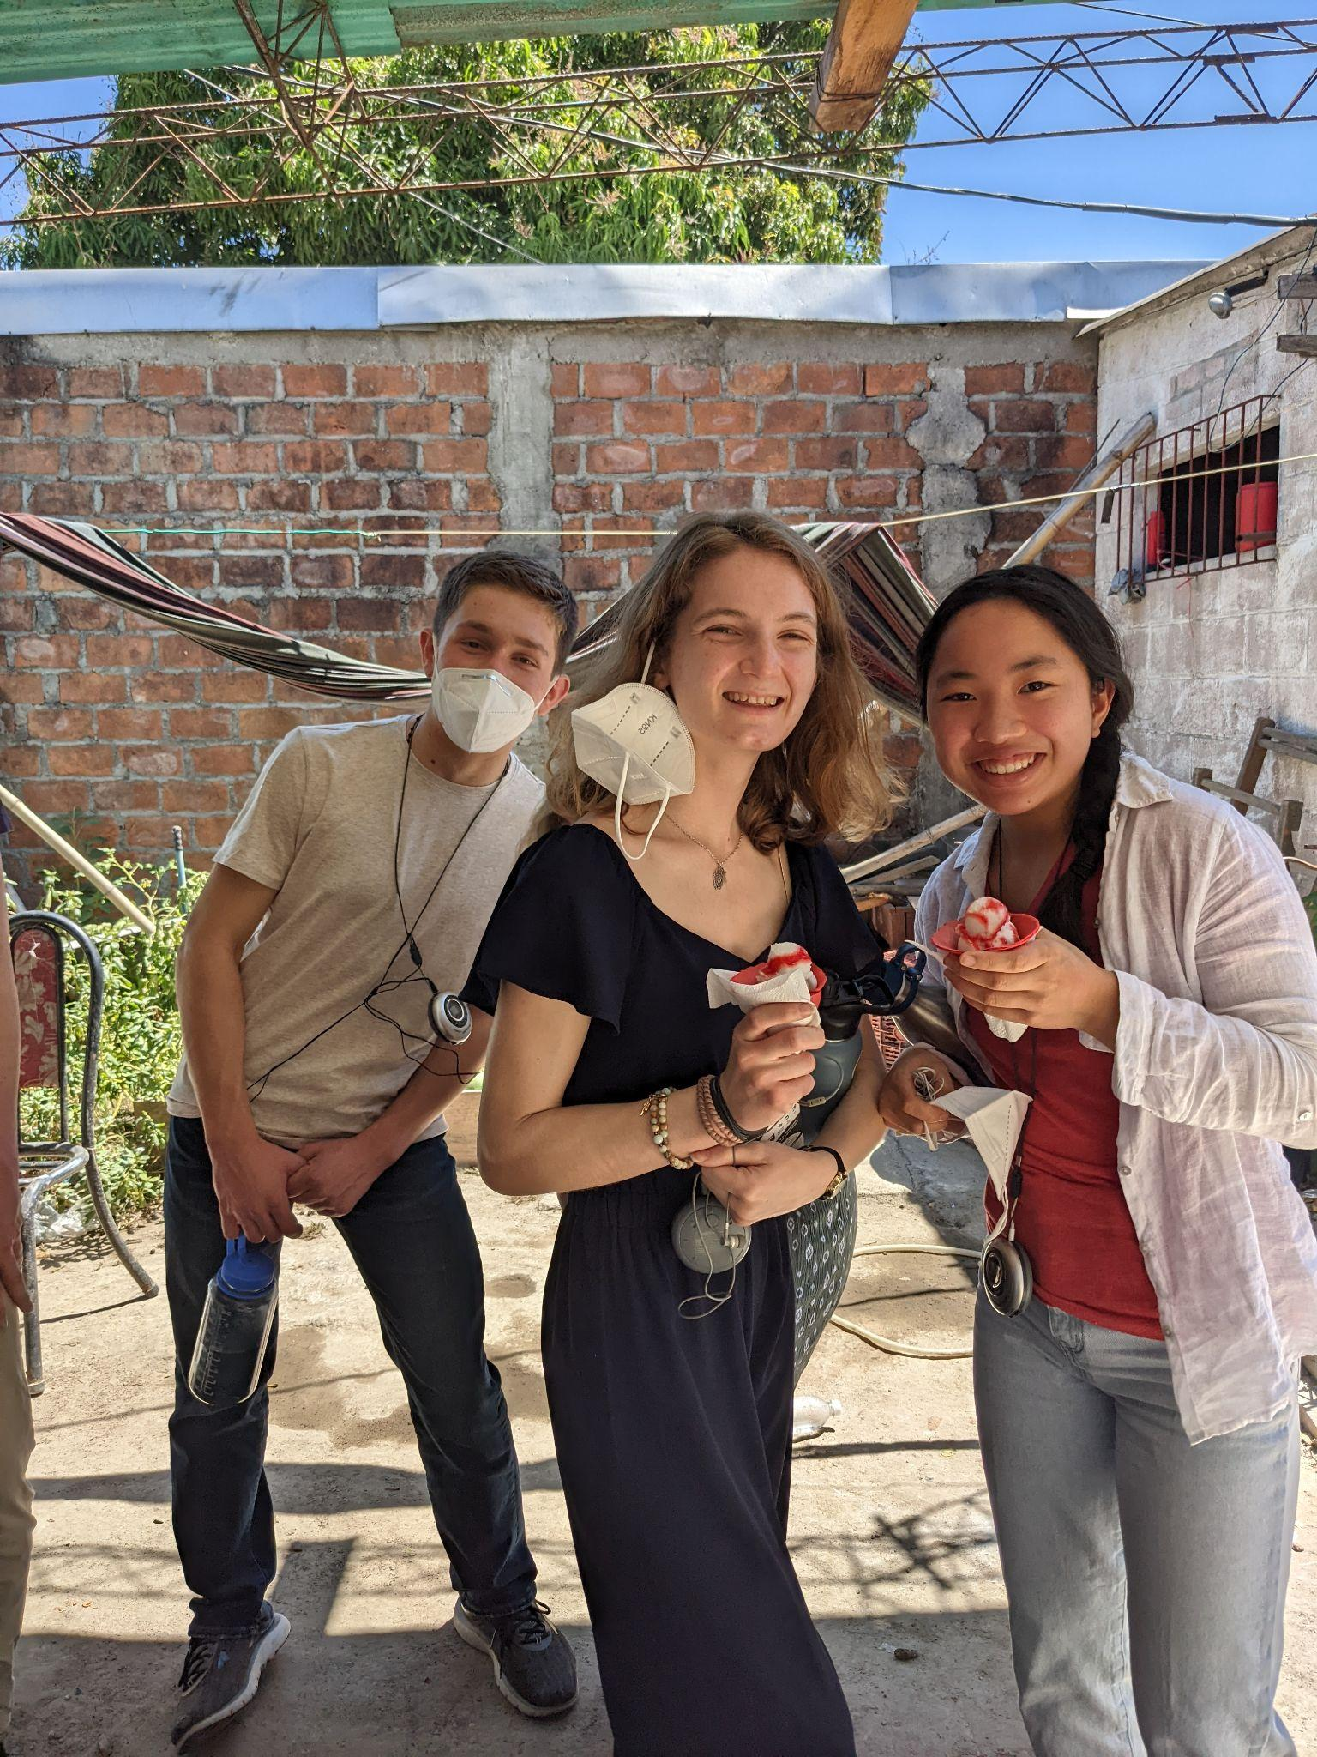
El Salvador, 2022

